Slide 1






NHIỆT LIỆT CHÀO MỪNG
CÁC EM ĐẾN VỚI BÀI HỌC MỚI!

Slide 2

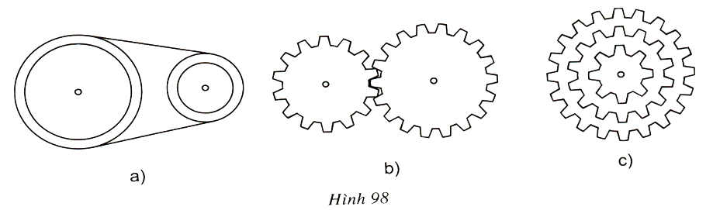

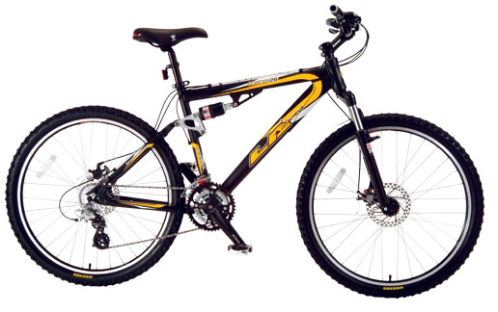
KHỞI ĐỘNG
Một số hình ảnh về vị trí tương đối của hai đường tròn trong thực tế:

Slide 3
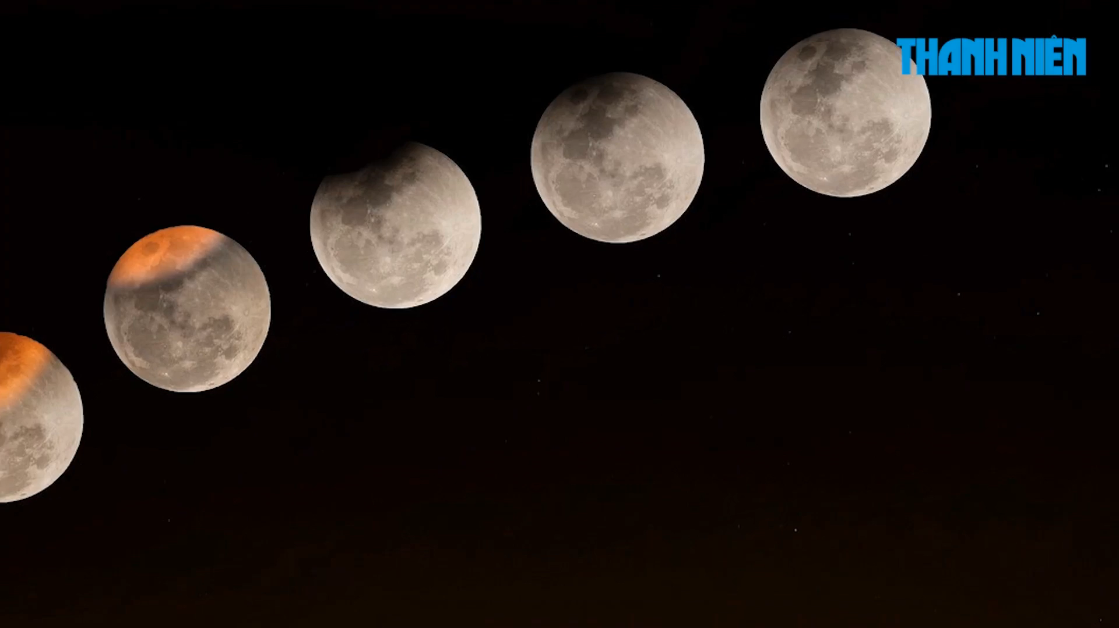

Slide 4
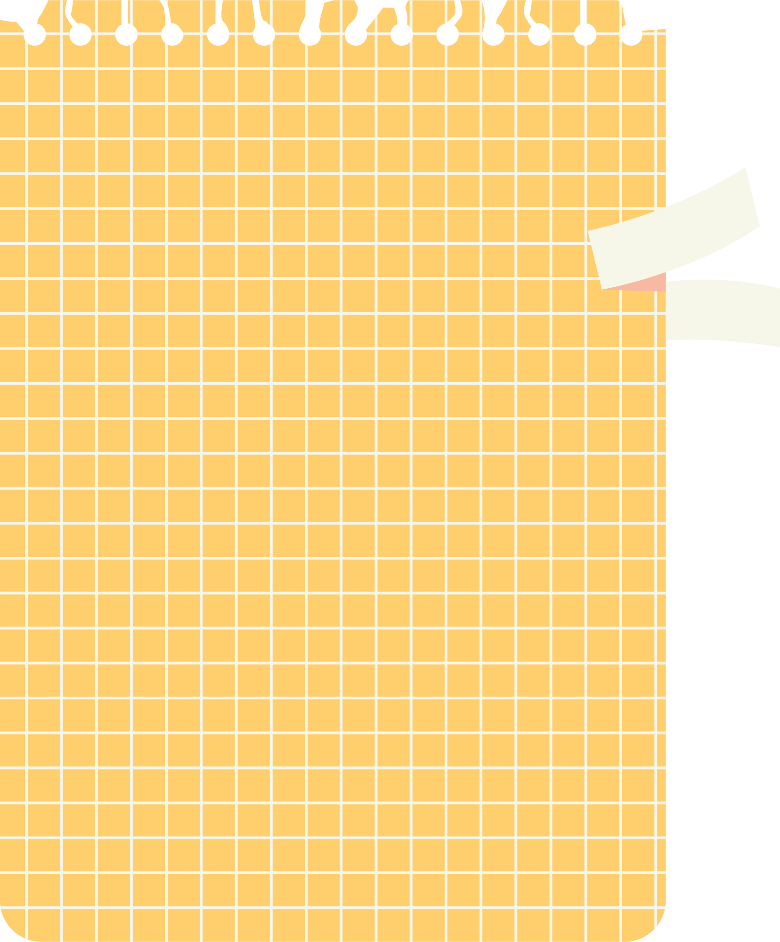


CHƯƠNG V. ĐƯỜNG TRÒN
BÀI 17. VỊ TRÍ TƯƠNG ĐỐI CỦA HAI ĐƯỜNG TRÒN

Slide 5

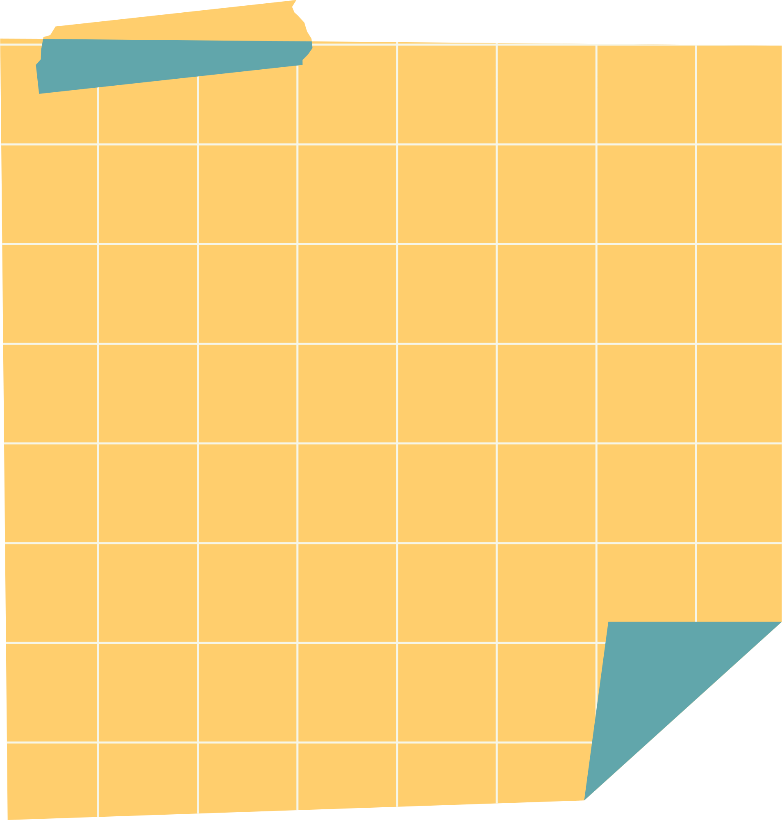

01
HAI ĐƯỜNG TRÒN CẮT NHAU
NỘI DUNG BÀI HỌC
02
HAI ĐƯỜNG TRÒN TIẾP XÚC NHAU
03
HAI ĐƯỜNG TRÒN KHÔNG GIAO NHAU

Slide 6



HAI ĐƯỜNG TRÒN CẮT NHAU
I

Slide 7
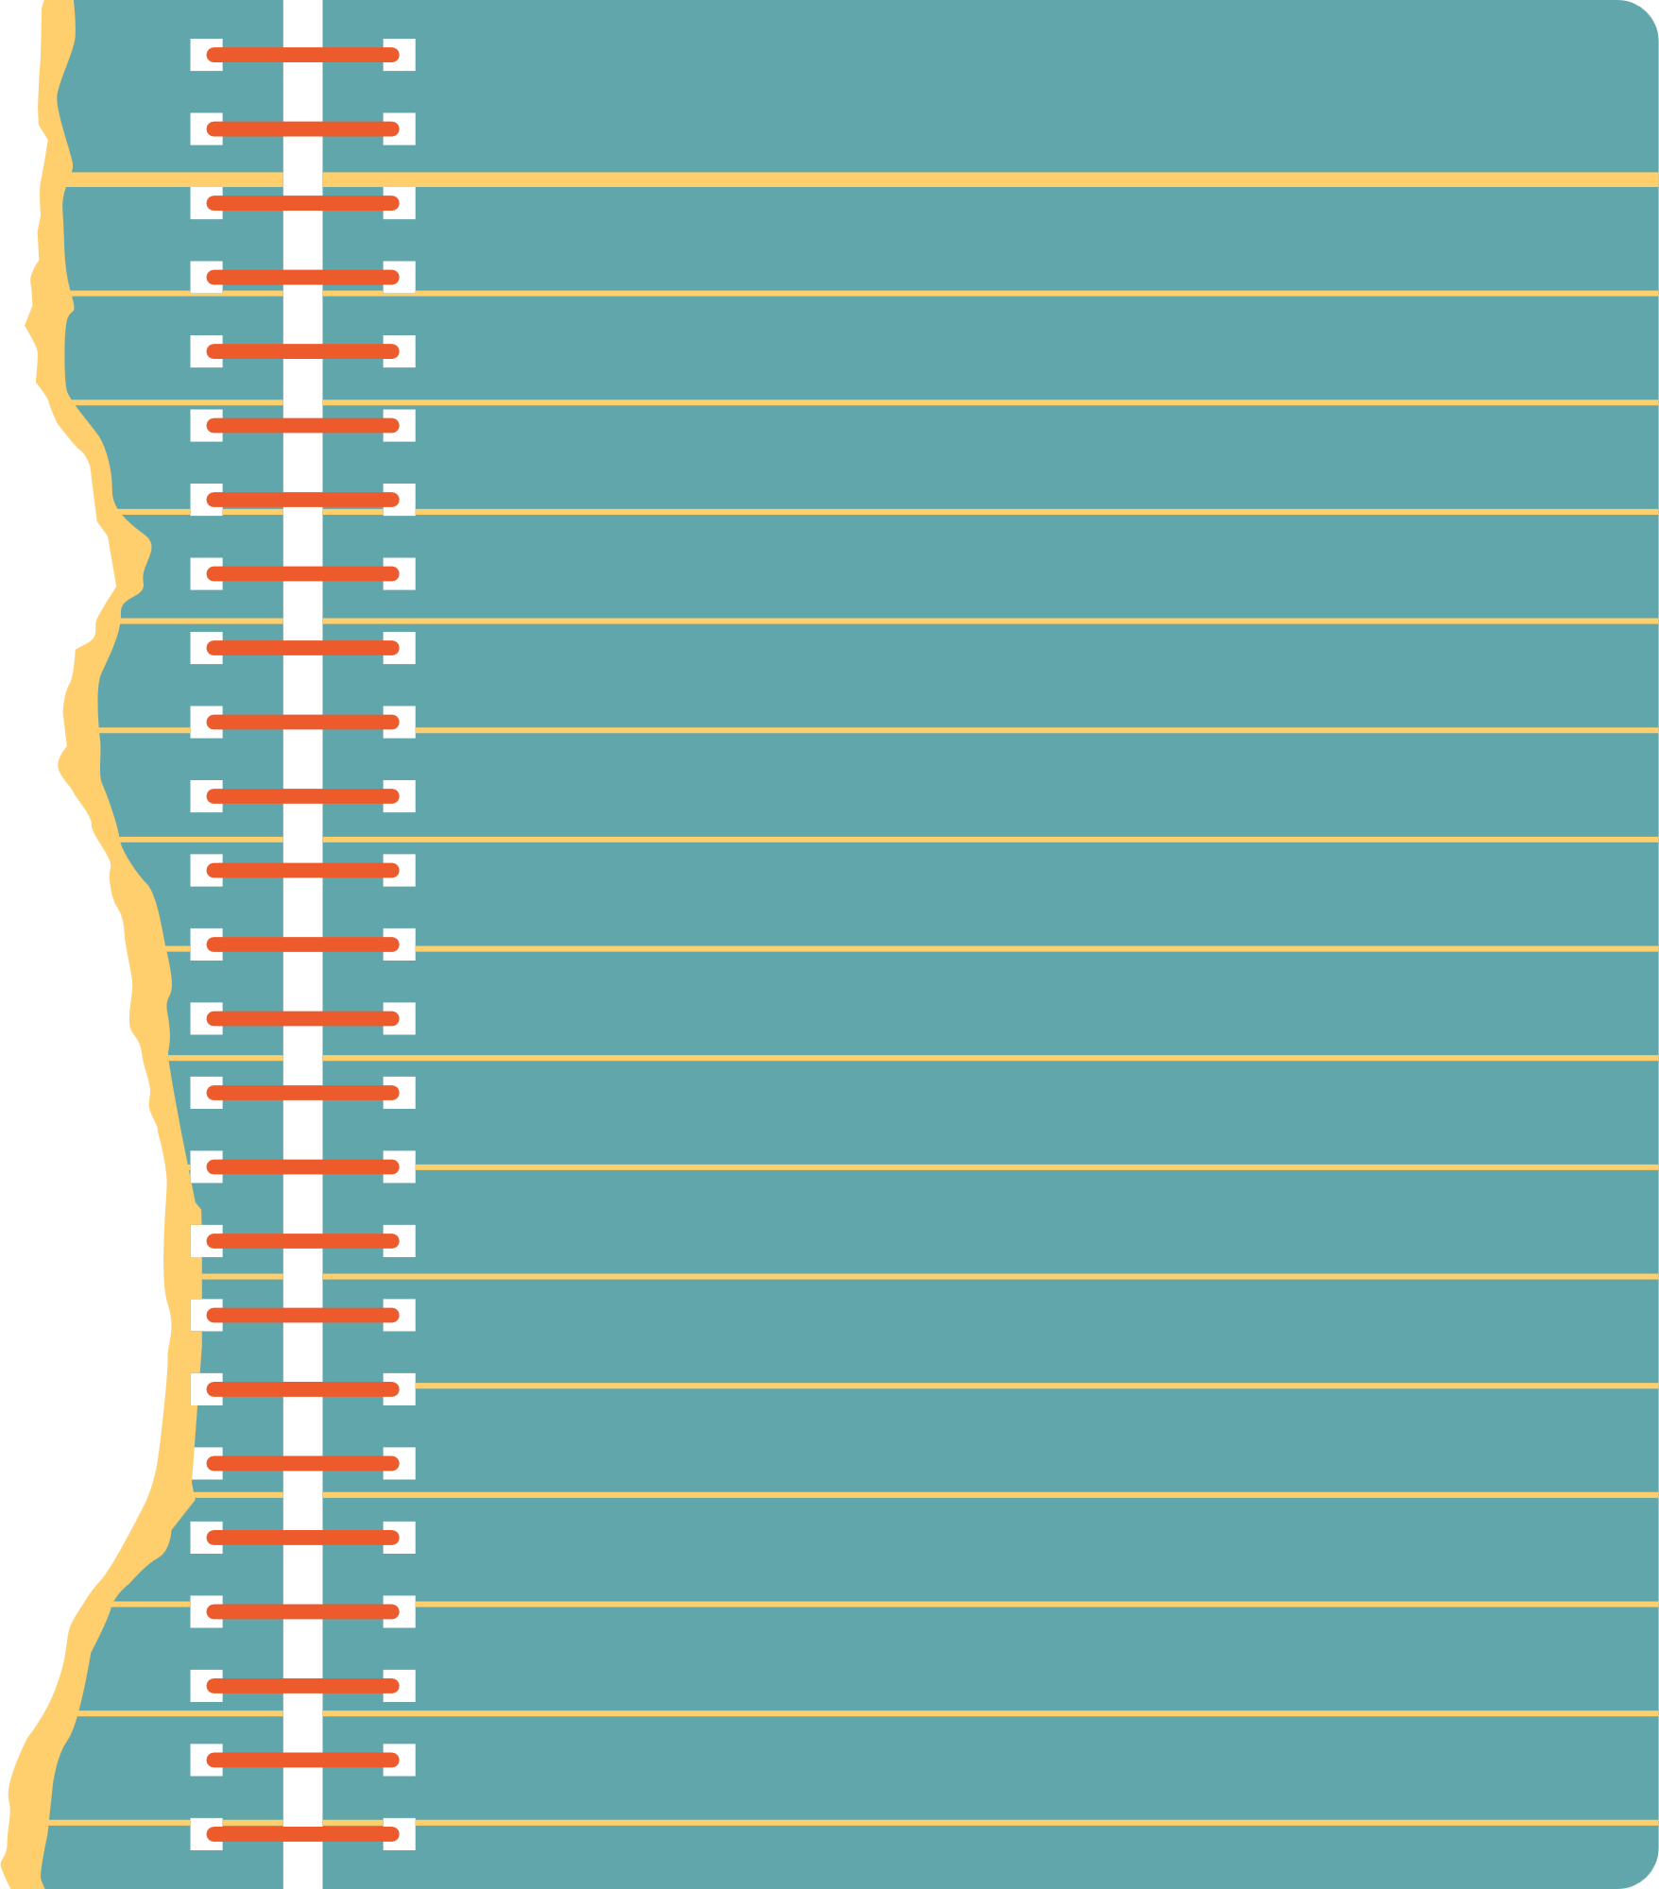


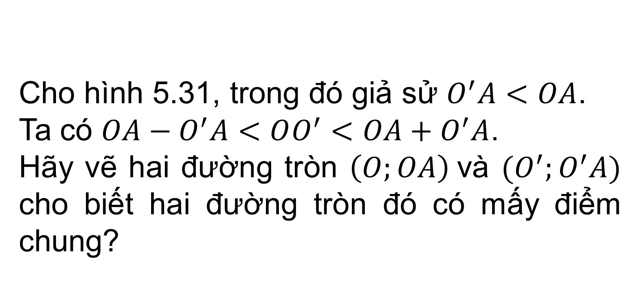
Cho hình 5.31, trong đó giả sử $O^{′}A<OA$.
Ta có $OA−O^{′}A<OO^{′}<OA+O^{′}A$.
Hãy vẽ hai đường tròn $\left(O;OA\right)$và $(O^{′};O^{′}A)$ cho biết hai đường tròn đó có mấy điểm chung?
HĐ1
Giải
Hai đường tròn đó có 2 điểm chung

Slide 8


HĐ1
Nếu hai đường tròn có đúng hai điểm chung thì ta nói đó là hai đường tròn cắt nhau. Hai điểm chung gọi là hai giao điểm của chúng.

Slide 9


Nhận xét:
Hai đường tròn $(O;R)$ và $(O′;R’)$cắt nhau khi:
$$R−R’< OO’<R+R’ ( R>R’)$$

Slide 10

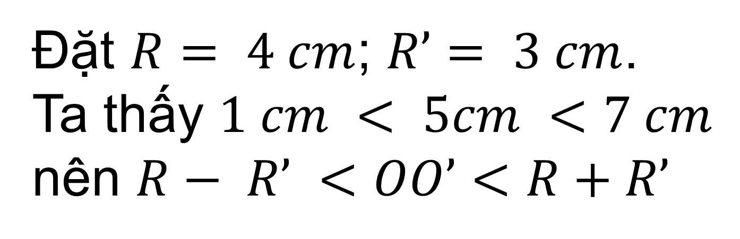
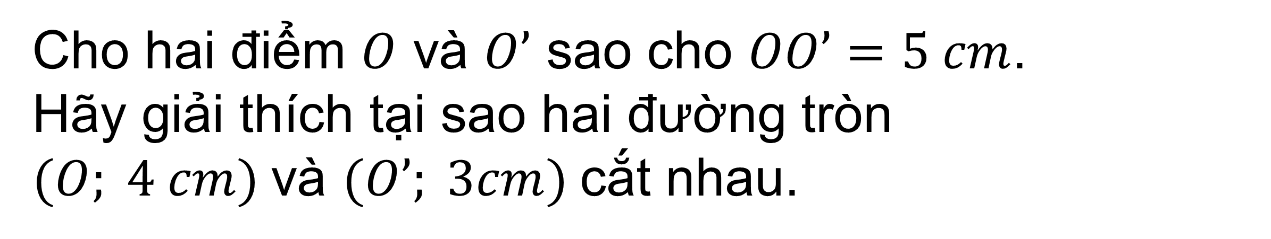
Ví dụ 1
Cho hai điểm $O$ và $O’$ sao cho $OO’=5 cm$.
Hãy giải thích tại sao hai đường tròn
$(O; 4 cm)$và $(O’; 3cm)$cắt nhau.
Giải
Đặt $R= 4 cm$; $R’= 3 cm$.
Ta thấy $1 cm < 5cm <7 cm$
nên $R− R’ <OO’<R+R’$
Do đó hai đường tròn đã cho cắt nhau.

Slide 11


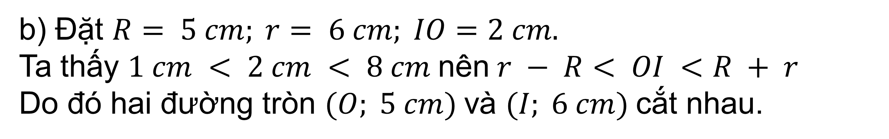
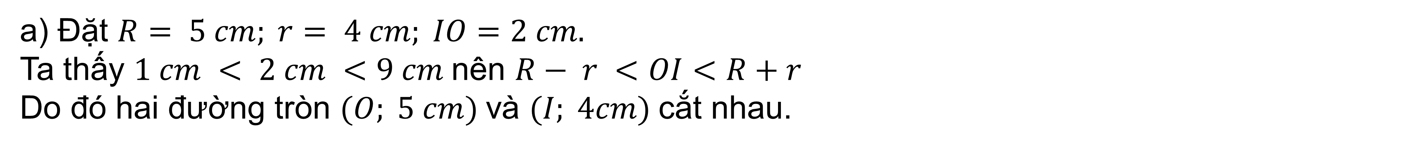
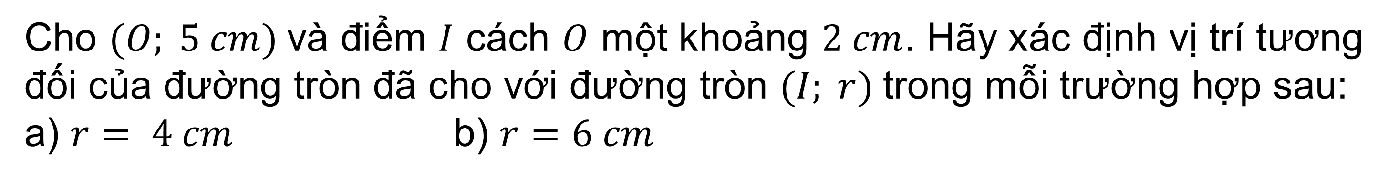
Luyện tập 1
Cho $(O; 5 cm)$và điểm $I$ cách $O$ một khoảng $2 cm$. Hãy xác định vị trí tương đối của đường tròn đã cho với đường tròn $(I; r)$trong mỗi trường hợp sau:
a) $r= 4 cm$ b) $r=6 cm$
Giải:
a) Đặt $R= 5 cm; r= 4 cm; IO=2 cm.$
Ta thấy $1 cm < 2 cm <9 cm$nên $R− r <OI<R+r$
Do đó hai đường tròn $(O; 5 cm)$và $(I; 4cm)$cắt nhau.
b) Đặt $R= 5 cm; r= 6 cm; IO=2 cm.$
Ta thấy $1 cm < 2 cm < 8 cm$nên$r − R< OI <R + r$
Do đó hai đường tròn $(O; 5 cm)$và $(I; 6 cm)$cắt nhau.

Slide 12
HAI ĐƯỜNG TRÒN TIẾP XÚC NHAU
II

Slide 13


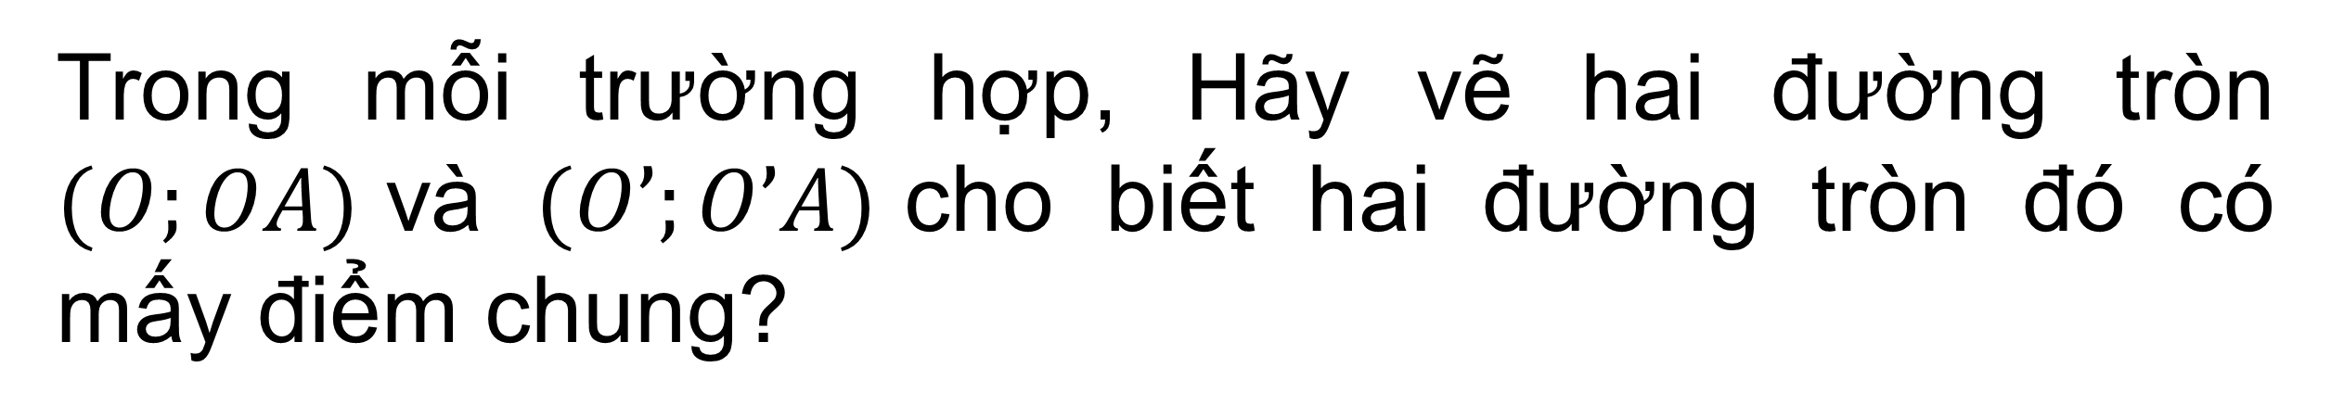
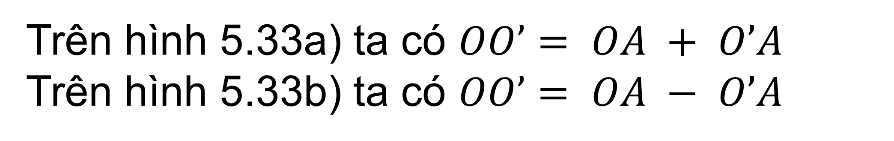
HĐ2
Trên hình 5.33a) ta có $OO’= OA + O’A$
Trên hình 5.33b) ta có $OO’= OA − O’A$
Trong mỗi trường hợp, Hãy vẽ hai đường tròn $(O;OA)$và $(O’;O’A)$cho biết hai đường tròn đó có mấy điểm chung?

Slide 14

Giải
Hai đường tròn đó có 1 điểm chung

Slide 15
HĐ2
Nếu hai đường tròn có duy nhất một điểm chung thì ta nói đó là hai đường tròn tiếp xúc nhau. Điểm chung gọi là tiếp điểm của chúng.

Slide 16

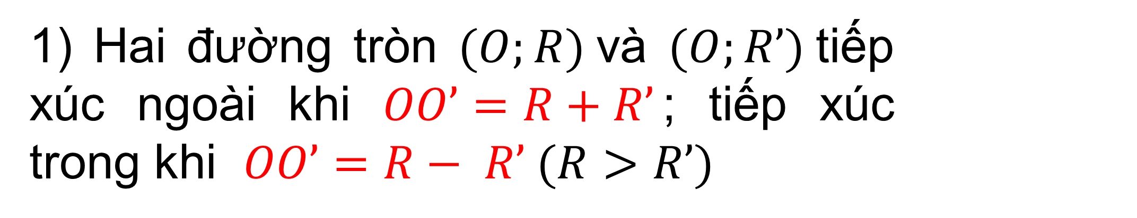
Nhận xét:
1) Hai đường tròn $(O;R)$và $(O;R’)$tiếp xúc ngoài khi $OO’=R+R’$; tiếp xúc trong khi $OO’=R− R’ (R>R’)$
2) Nếu hai đường tròn tiếp xúc với nhau thì tiếp điểm thẳng hàng với hai tâm.

Slide 17
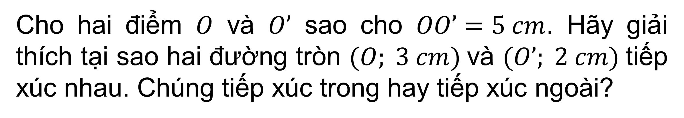
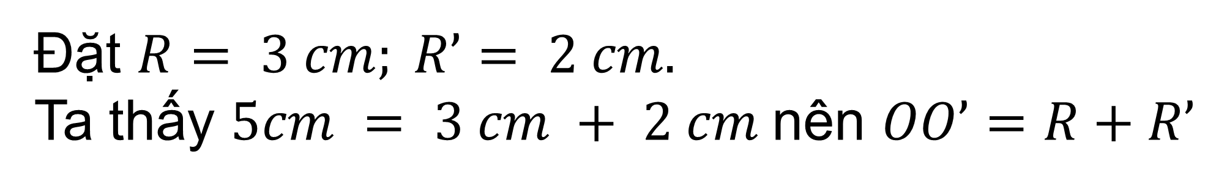
Ví dụ 2
Cho hai điểm $O$ và $O’$ sao cho $OO’=5 cm$. Hãy giải thích tại sao hai đường tròn $(O; 3 cm)$và $(O’; 2 cm)$tiếp xúc nhau. Chúng tiếp xúc trong hay tiếp xúc ngoài?
Giải
Đặt $R= 3 cm; R’= 2 cm.$
Ta thấy $5cm = 3 cm + 2 cm$nên $OO’=R+R’$
Do đó hai đường tròn đã cho tiếp xúc ngoài với nhau.

Slide 18

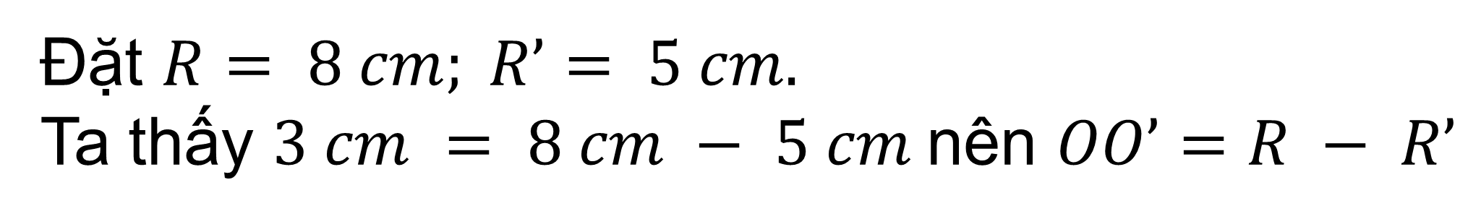
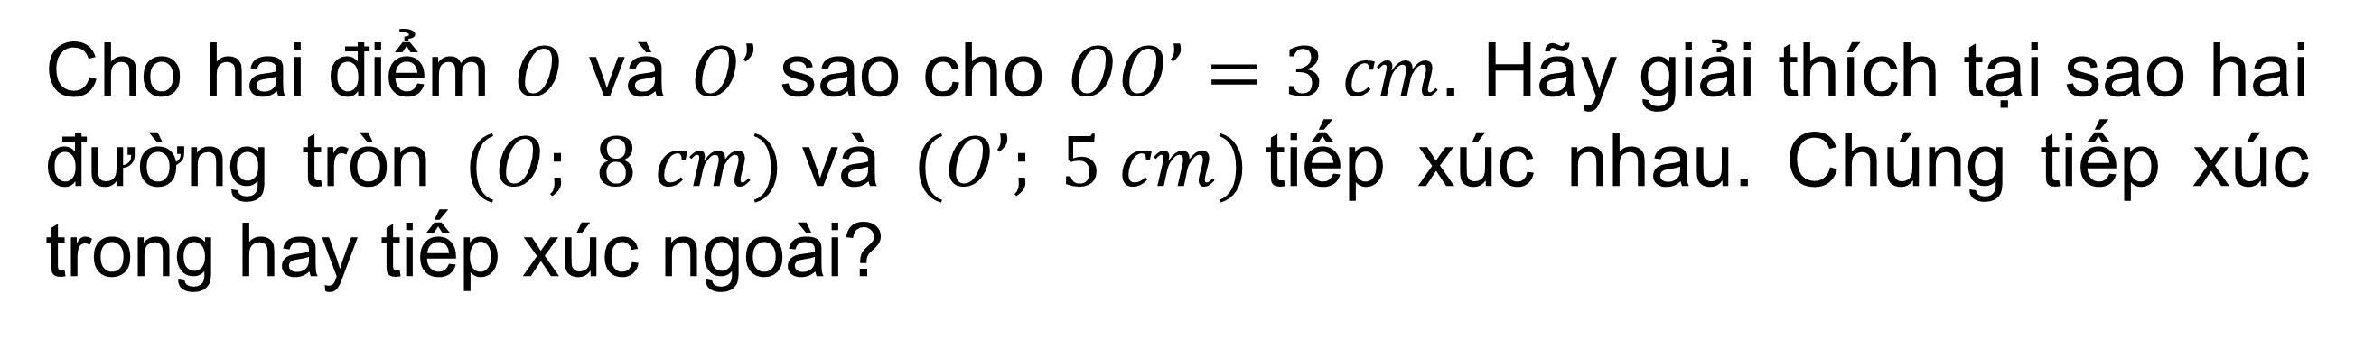
Luyện tập 2
Cho hai điểm $O$ và $O’$ sao cho $OO’=3 cm$. Hãy giải thích tại sao hai đường tròn $(O; 8 cm)$và $(O’; 5 cm)$tiếp xúc nhau. Chúng tiếp xúc trong hay tiếp xúc ngoài?
Giải
Đặt $R= 8 cm; R’= 5 cm.$
Ta thấy $3 cm = 8 cm − 5 cm$nên $OO’=R − R’$
Do đó hai đường tròn đã cho tiếp xúc trong với nhau.

Slide 19
HAI ĐƯỜNG TRÒN KHÔNG GIAO NHAU
III

Slide 20
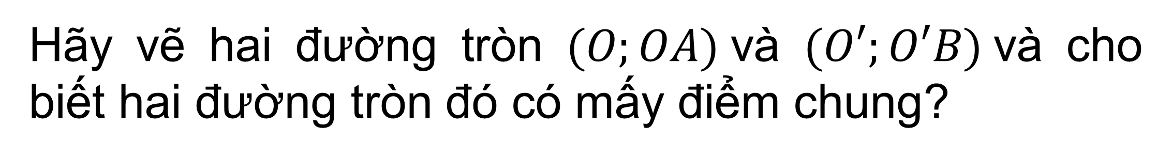
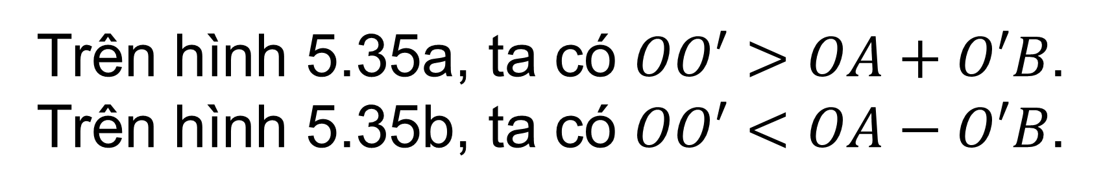
HĐ3
Trên hình 5.35a, ta có $OO′>OA+O′B$.
Trên hình 5.35b, ta có $OO′<OA−O′B$.
Hãy vẽ hai đường tròn $(O;OA)$và $(O′;O′B)$và cho biết hai đường tròn đó có mấy điểm chung?

Slide 21
Giải
Hai đường tròn đó có không có điểm chung
Nếu hai đường tròn không có điểm chung thì ta nói đó là hai đường tròn không giao nhau.

Slide 22
Chú ý
Người ta còn phân biệt hai trường hợp: Hai đường tròn ngoài nhau (H5.36a) và đường tròn này đựng đường tròn kia (H5.36b).

Slide 23
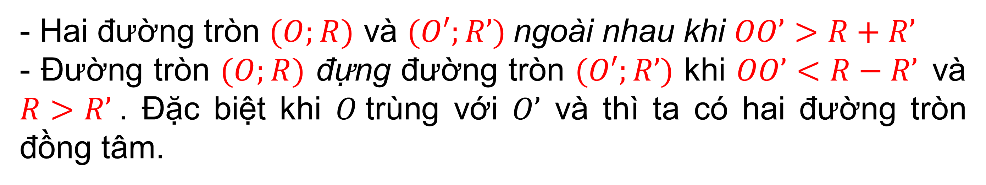
Nhận xét:
- Hai đường tròn $(O;R)$ và $(O′;R’)$ngoài nhau khi $OO’>R+R’$
- Đường tròn $(O;R)$ đựng đường tròn $(O′;R’)$ khi $OO’<R−R’$và $R>R’$. Đặc biệt khi $O$trùng với $O’$ và thì ta có hai đường tròn đồng tâm.

Slide 24
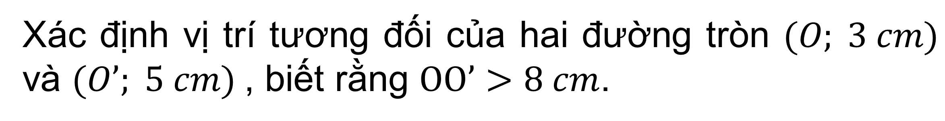
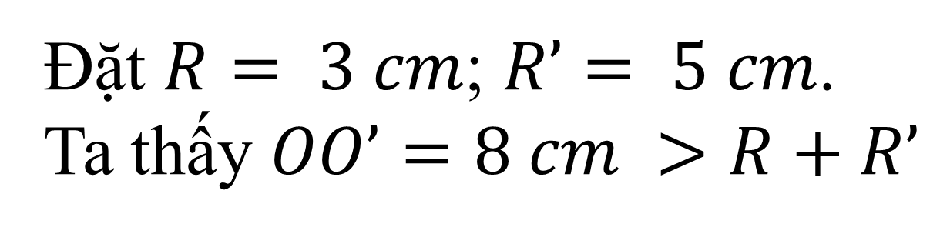
Ví dụ 3
Xác định vị trí tương đối của hai đường tròn $(O; 3 cm)$ và $(O’; 5 cm)$, biết rằng $OO’>8 cm$.
Giải
Đặt $R= 3 cm$; $R’= 5 cm$.
Ta thấy $OO’=8 cm >R+R’$
Do đó hai đường tròn đã cho ngoài nhau.

Slide 25
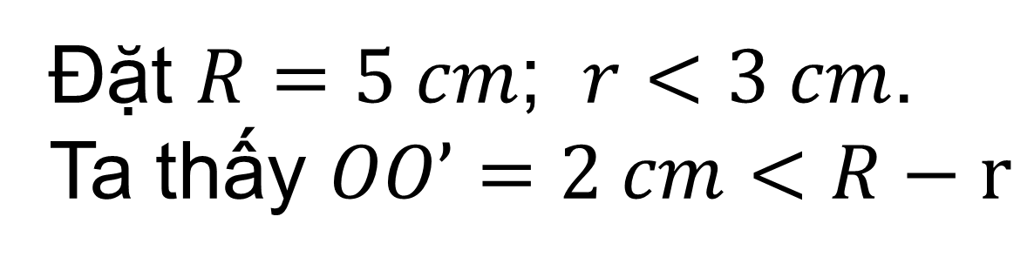
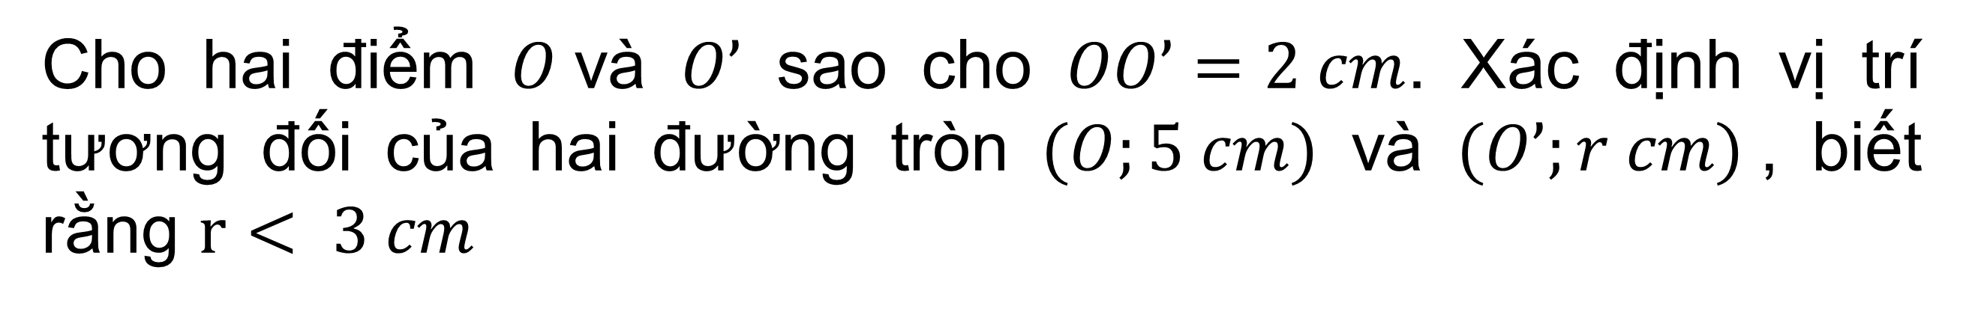
Luyện tập 3
Cho hai điểm $O$và $O’$ sao cho $OO’=2 cm$. Xác định vị trí tương đối của hai đường tròn $(O;5 cm)$ và $(O’;r cm)$, biết rằng $r< 3 cm$
Giải
Đặt $R=5 cm$; $r<3 cm$.
Ta thấy $OO’=2 cm<R−r$
Do đó đường tròn $(O;5 cm)$ đựng $(O’;r cm)$, với $r< 3 cm$

Slide 26
THỰC HÀNH
Để mô phỏng nguyệt thực, em hãy cắt hai hình tròn từ giấy; hình tròn thứ nhất màu sáng tượng trưng cho Mặt Trăng, hình tròn thứ hai màu tối (to hơn và bằng giấy mờ càng tốt) tượng trưng cho bóng Trái Đất. Sắp xếp hai hình tròn đó để:
a) Mô phỏng nguyệt thực một phần. Khi đó, hình ảnh của hai đường tròn có vị trí tương đối như thế nào?
b) Mô phỏng nguyệt thực toàn phần. Khi đó, hình ảnh của hai đường tròn có vị trí tương đối như thế nào?

Slide 27
TRANH LUẬN
Tròn cho rằng:
Nói “hai đường tròn không cắt nhau” cũng có nghĩa là “hai đường tròn không giao nhau”.
Theo em, Tròn đúng hay sai?
Giải
Theo em, Tròn sai vì “hai đường tròn không cắt nhau”
có thể là “hai đường tròn không giao nhau”
hoặc “hai đường tròn tiếp xúc nhau”.

Slide 28
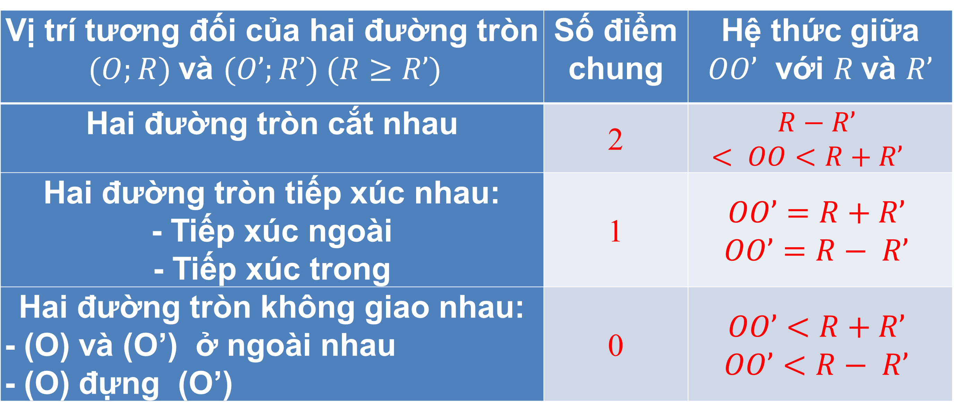
BẢNG TỔNG KẾT
Vị trí tương đối của hai đường tròn $(O;R)$và $(O’;R’) (R≥R’)$ | Số điểm chung | Hệ thức giữa $OO’$ với $R$và $R’$
Hai đường tròn cắt nhau | 2 | $$R−R’$$ $$< OO<R+R’$$
Hai đường tròn tiếp xúc nhau: - Tiếp xúc ngoài - Tiếp xúc trong | 1 | $$OO’=R+R’$$ $$OO’=R− R’$$
Hai đường tròn không giao nhau: - (O) và (O’) ở ngoài nhau - (O) đựng (O’) | 0 | $$OO’<R+R’$$ $$OO’<R− R’$$

Slide 29
LUYỆN TẬP

Slide 30



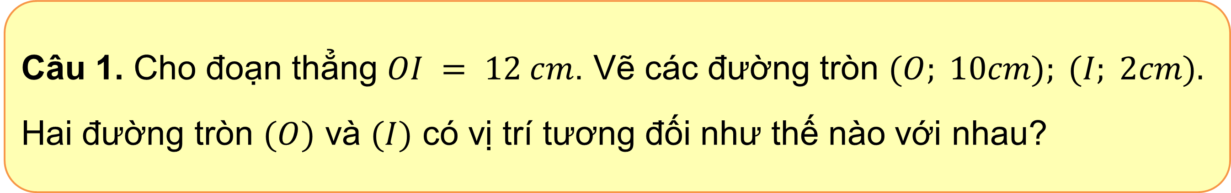
Câu 1. Cho đoạn thẳng $OI = 12 cm$. Vẽ các đường tròn $(O; 10cm); (I; 2cm).$
Hai đường tròn $(O)$ và $(I)$ có vị trí tương đối như thế nào với nhau?
A. $(O)$ và $(I)$tiếp xúc trong với nhau
B. $(O)$ và $(I)$cắt nhau
C. $(O)$ và $(I)$ không giao nhau
D. $(O)$ và $(I)$ tiếp xúc ngoài với nhau
Notes:
Chọn đáp án đúng bằng cách tích trực tiếp vào từng ô A, B, C, D

Slide 31
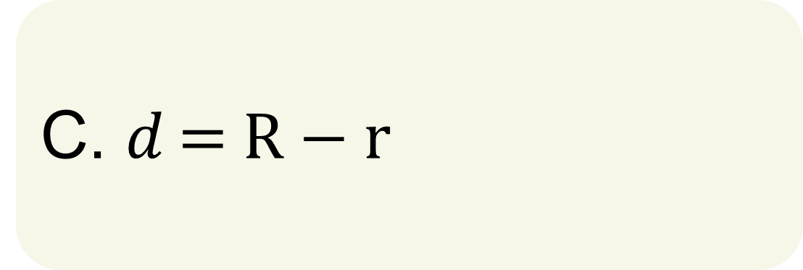
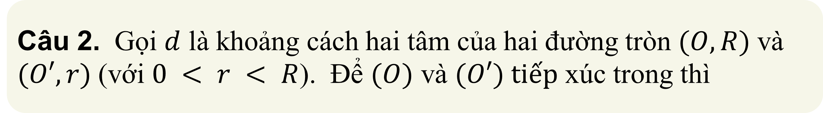
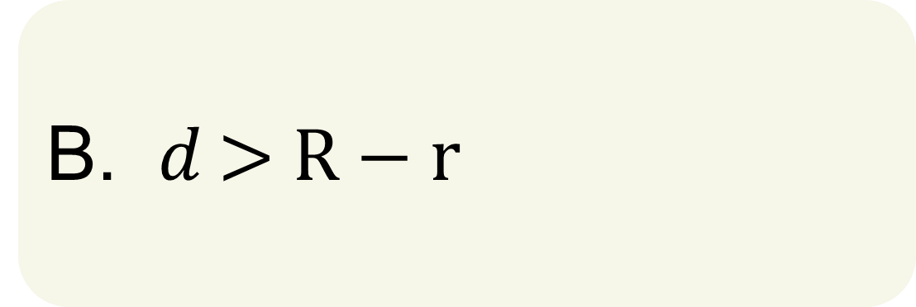
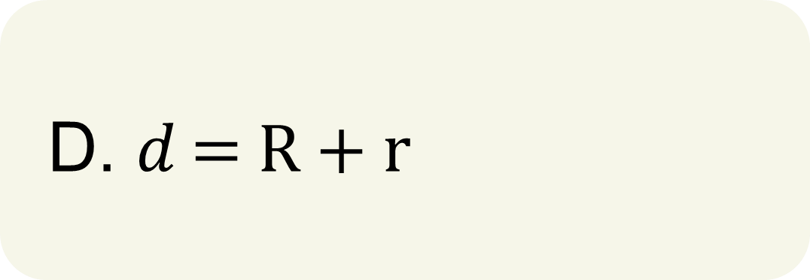
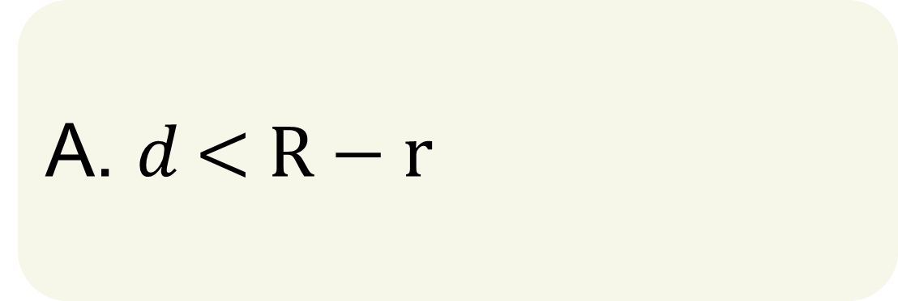
Câu 2. Gọi $d$ là khoảng cách hai tâm của hai đường tròn $(O, R)$và $(O′, r)$(với $0 < r < R$). Để $(O)$ và $(O′) tiếp$ xúc trong thì
A. $d\text{ < }\text{R}\text{ − }\text{r}$
C. $d\text{ = }\text{R}\text{ − }\text{r}$
B. $d\text{ > }\text{R}\text{ − }\text{r}$
D. $d\text{ = }\text{R}\text{ + }\text{r}$
Notes:
Chọn đáp án đúng bằng cách tích trực tiếp vào từng ô A, B, C, D

Slide 32
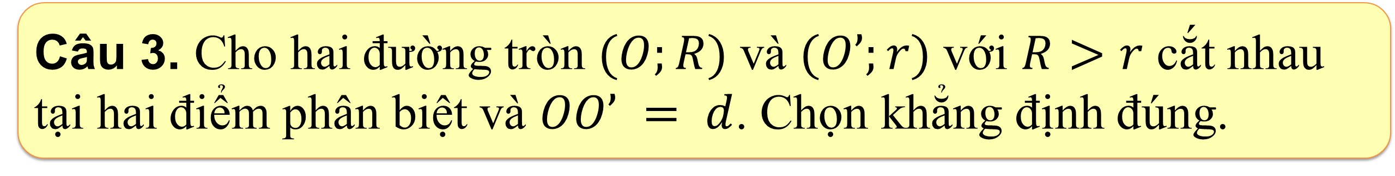
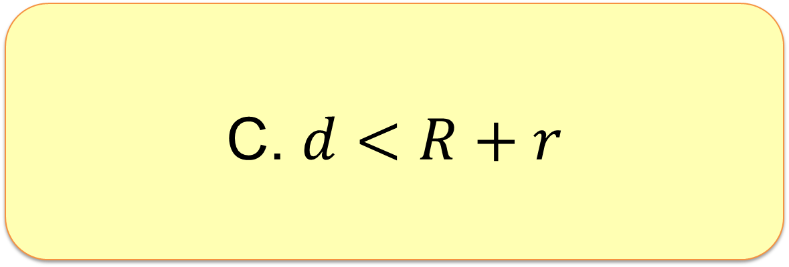
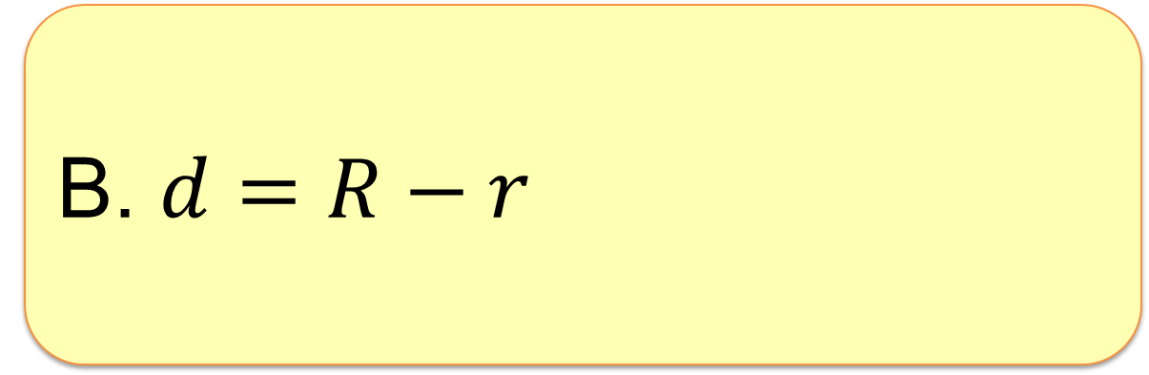
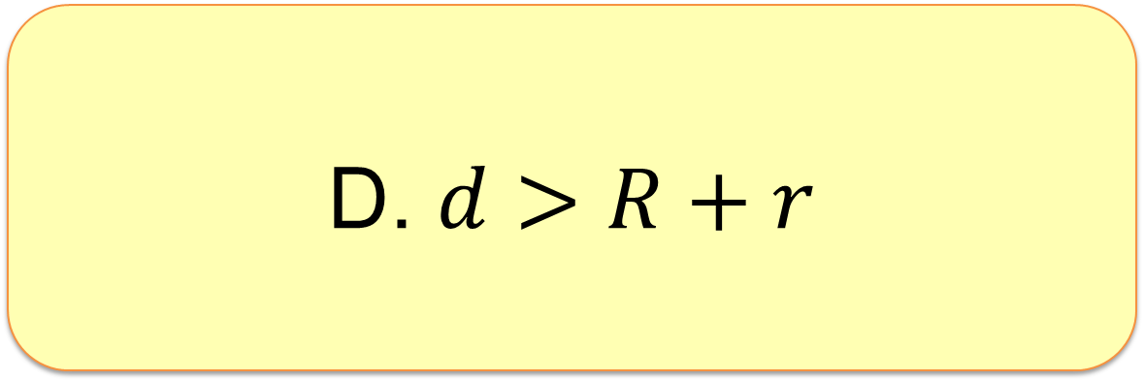
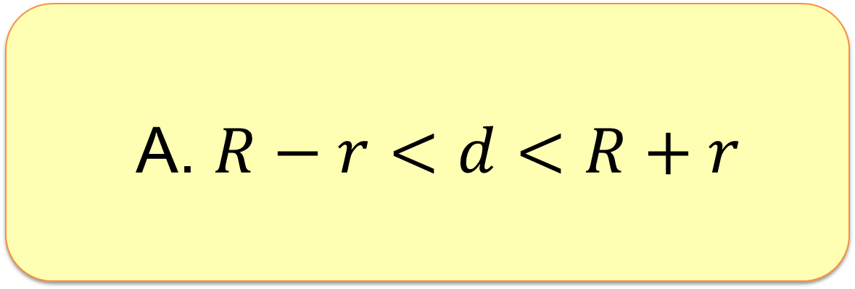
Câu 3. Cho hai đường tròn $(O;R)$và $(O’;r)$với $R>r$ cắt nhau tại hai điểm phân biệt và $OO’ = d$. Chọn khẳng định đúng.
A. $R−r<d<R+r$
C. $d<R+r$
B. $d=R−r$
D. $d>R+r$

Slide 33




Câu 4. Nếu hai đường tròn tiếp xúc nhau thì số điểm chung của hai đường tròn là:
A. $2$
C. $1$
B. $0$
D. $3$
Notes:
Chọn đáp án đúng bằng cách tích trực tiếp vào từng ô A, B, C, D

Slide 34
VẬN DỤNG

Slide 35


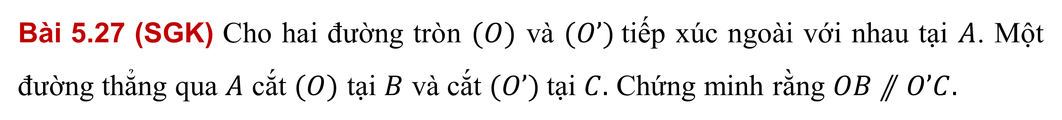
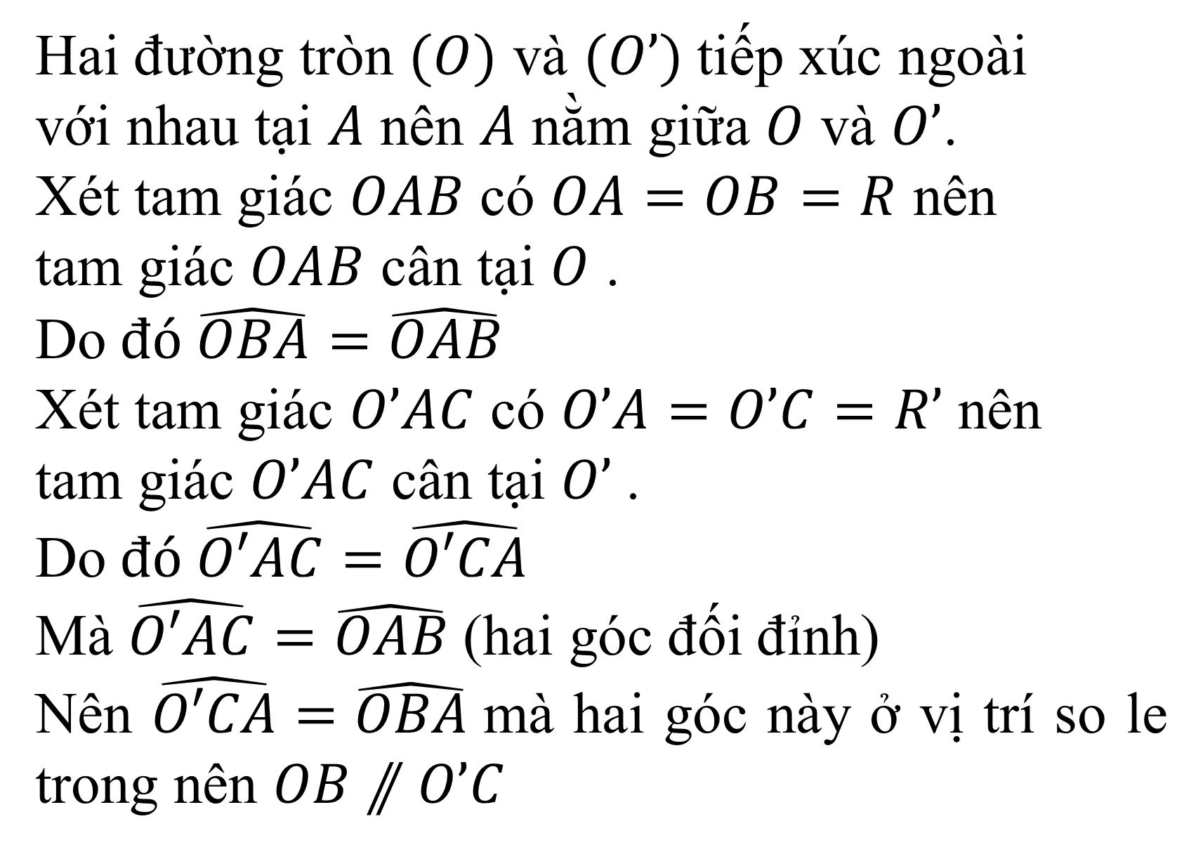
Bài 5.27 (SGK) Cho hai đường tròn $(O)$ và $(O’)$tiếp xúc ngoài với nhau tại $A$. Một đường thẳng qua $A$ cắt $(O)$ tại $B$ và cắt $(O’)$tại $C.$ Chứng minh rằng $OB⫽O’C.$
Giải
Hai đường tròn $(O)$ và $(O’)$tiếp xúc ngoài
với nhau tại $A$ nên $A$ nằm giữa $O$ và $O’$.
Xét tam giác $OAB$ có $OA=OB=R$ nên
tam giác $OAB$ cân tại $O$ .
Do$đó \hat{OBA}=\hat{OAB}$
Xét tam giác $O’AC$ có $O’A=O’C=R’$ nên
tam giác $O’AC$ cân tại $O’$.
Do$đó \hat{O′AC}=\hat{O′CA}$
Mà $\hat{O′AC}=\hat{OAB}$(hai góc đối đỉnh)
Nên $\hat{O′CA}=\hat{OBA}$mà hai góc này ở vị trí so le trong nên $OB⫽O’C$

Slide 36
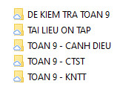
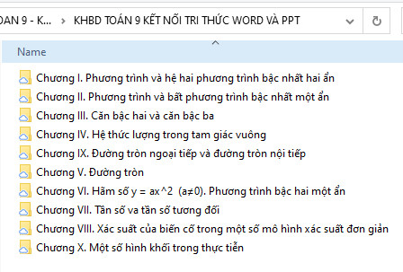
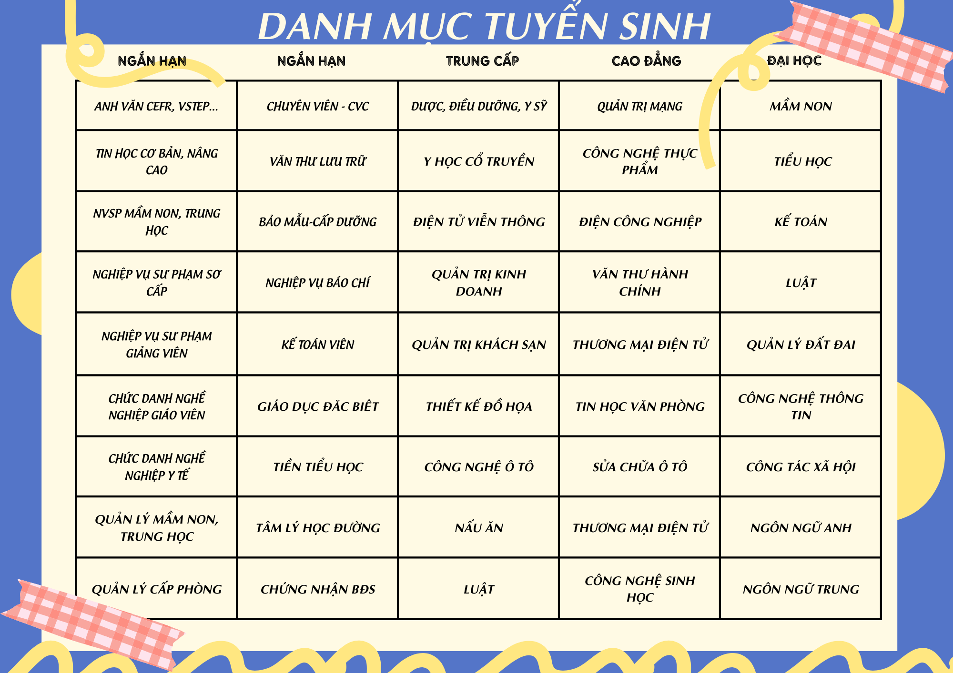
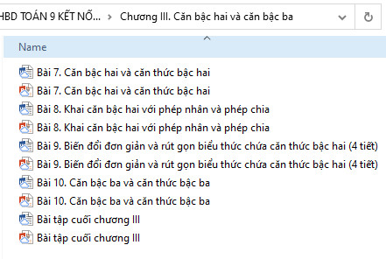
CHÚ Ý
Thời gian là vàng – Tiết kiệm thời gian của Quý thầy cô
Sở hữu Trọn bộ Giáo án Word + Power Point Toán 9
cả 3 bộ sách (KNTT + CTST + Cánh Diều) Chỉ 99k
Dành cho Quý thầy cô còn thiếu
Bằng cấp – Chứng chỉ
Khai giảng liên tục các lớp
Tin, Anh văn, CDNN, NVSP, TLHĐ…
Hình thức học và Thi: Online
Tuyển sinh Toàn quốc!
Zalo: 0914.058.850 (Mr Tuấn Thành)
Trân trọng!

Slide 37

HƯỚNG DẪN VỀ NHÀ
Chuẩn bị trước
Luyện tập chung
Ôn tập kiến thức đã học
Hoàn thành
bài tập trong SBT

Slide 38



CẢM ƠN CÁC EM
ĐÃ THEO DÕI BÀI GIẢNG!

